Slide 1
„Wir kommen Ihnen entgegen!“
Die dbv-Fachkommission Fahrbibliotheken
Johannes v. Freymann, Matthias Weyh: „Wir kommen Ihnen entgegen!“ - Die dbv-Kommission Fahrbibliotheken 13.06.2018 Bibliothekartag Berlin

Slide 2
Foto Kommission in München
Seit 1. Juli 2012 Fachkommission Fahrbibliotheken beim dbv
Bis 2012 Facharbeitsgruppe Fahrbibliotheken bei der Fachstellenkonferenz (Fachstellen-Server)
1978 - 2000 dbi (Deutsches Bibliotheksinstitut) Berlin
(2000-2003 EDBI zur Abwicklung → 2004 Kompetenznetzwerk für Bibliotheken (KNB)
Johannes v. Freymann, Matthias Weyh: „Wir kommen Ihnen entgegen!“ - Die dbv-Kommission Fahrbibliotheken 13.06.2018 Bibliothekartag Berlin

Slide 3
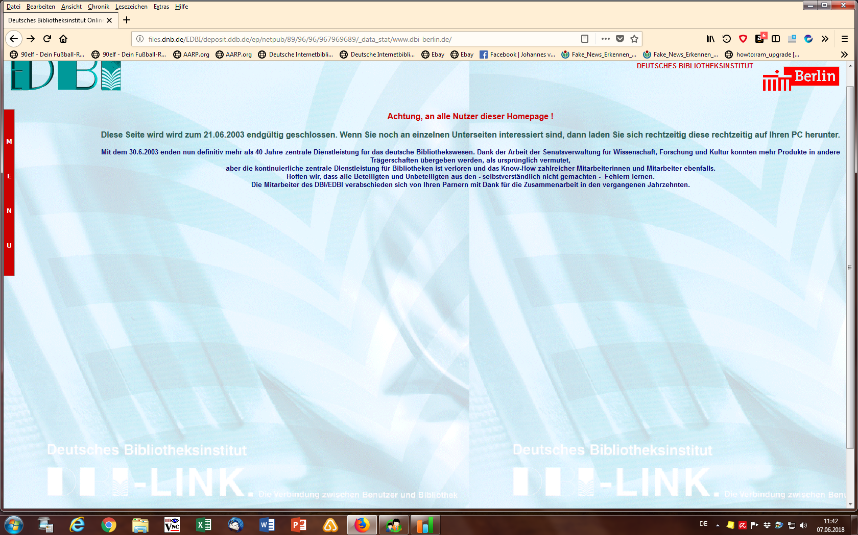
Johannes v. Freymann, Matthias Weyh: „Wir kommen Ihnen entgegen!“ - Die dbv-Kommission Fahrbibliotheken 13.06.2018 Bibliothekartag Berlin

Slide 4
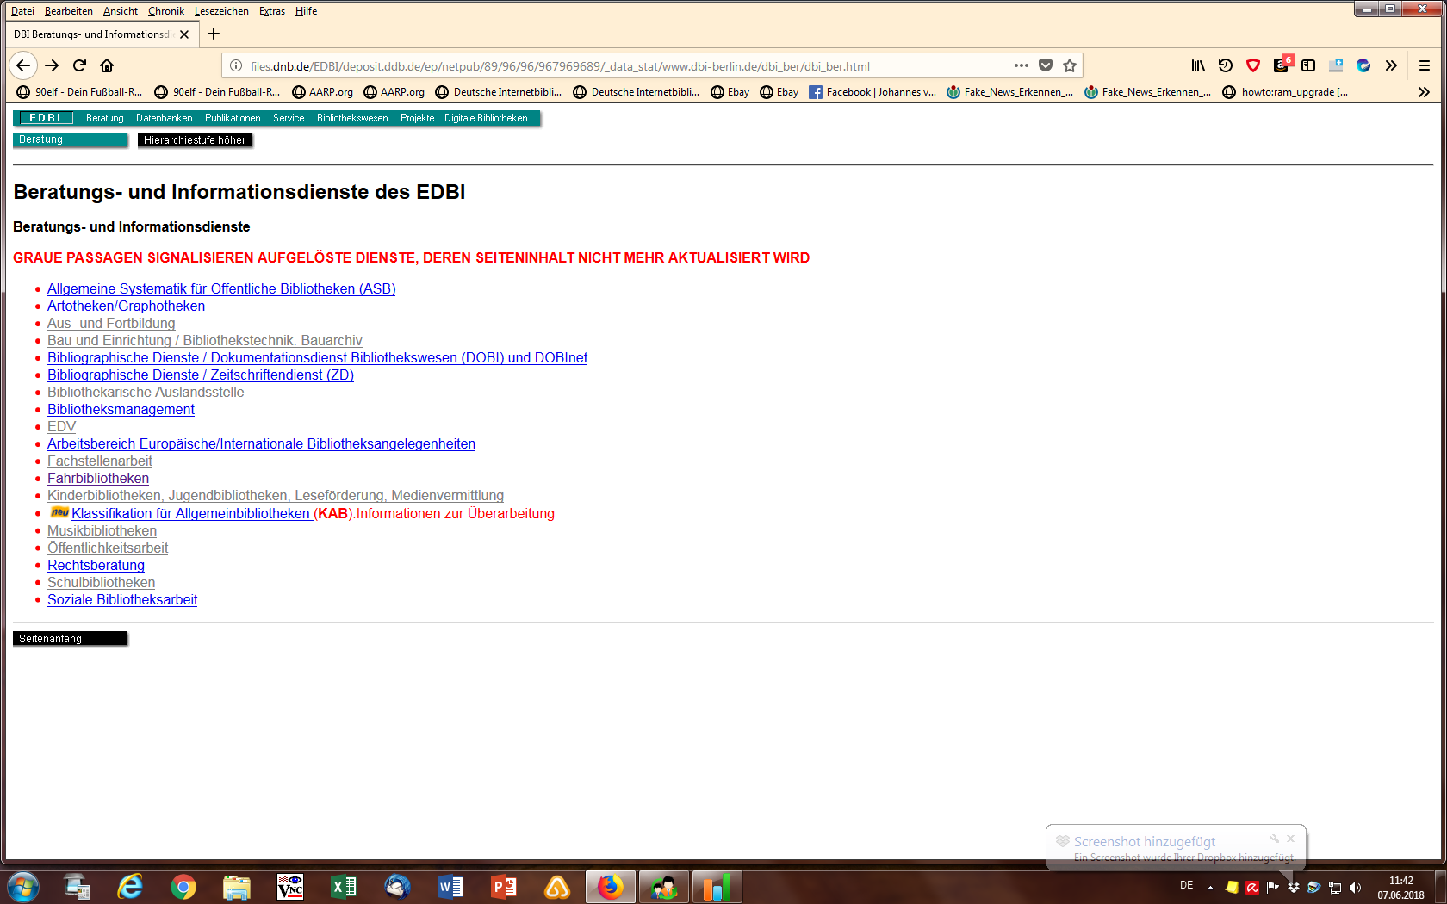
Johannes v. Freymann, Matthias Weyh: „Wir kommen Ihnen entgegen!“ - Die dbv-Kommission Fahrbibliotheken 13.06.2018 Bibliothekartag Berlin

Slide 5
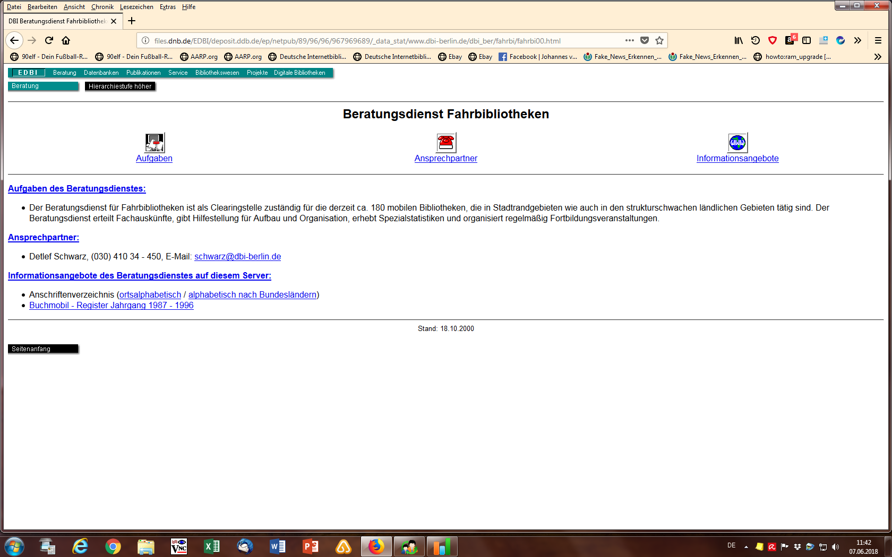
Johannes v. Freymann, Matthias Weyh: „Wir kommen Ihnen entgegen!“ - Die dbv-Kommission Fahrbibliotheken 13.06.2018 Bibliothekartag Berlin

Slide 6
Aufgabenstellung:
Fahrbibliotheken in der Öffentlichkeit und in der Fachwelt mehr in den Fokus stellen
Bücherbuspräsentationen und Vortragsveranstaltungen auf BibTagen und BibKongressen
Fachartikel u.a. in BuB
Zusammenführung und zugänglich machen von Informationen über Fahrbibliotheken
fahrbibliothek.de bzw. fahrbuecherei.de
Jederzeitigen Erfahrungsaustausch möglich machen
Forum
Beratungs- und Initativkompetenz
Johannes v. Freymann, Matthias Weyh: „Wir kommen Ihnen entgegen!“ - Die dbv-Kommission Fahrbibliotheken 13.06.2018 Bibliothekartag Berlin

Slide 7
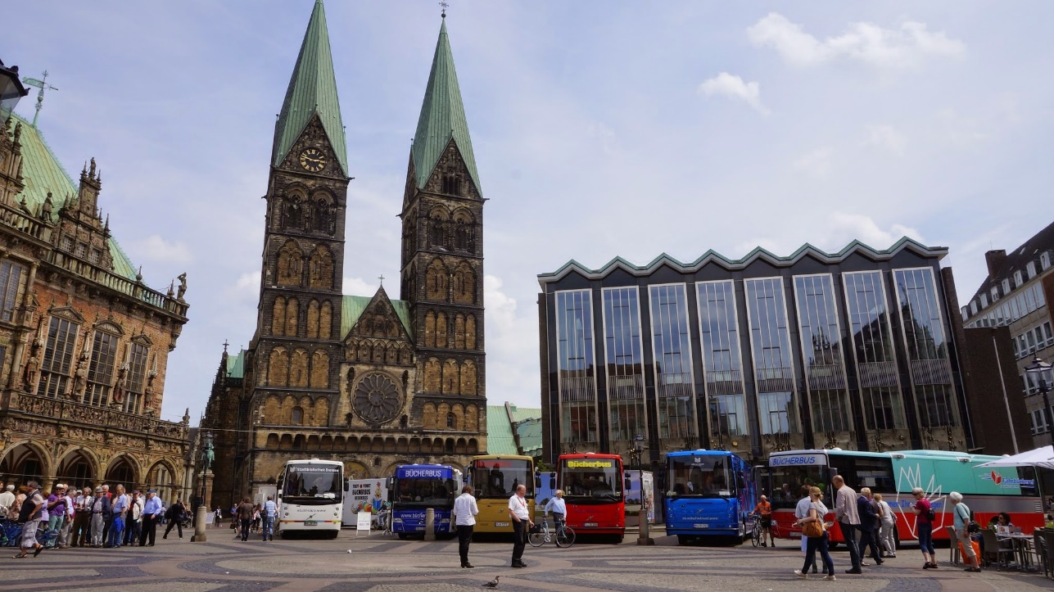
Bücherbuspräsentationen
Johannes v. Freymann, Matthias Weyh: „Wir kommen Ihnen entgegen!“ - Die dbv-Kommission Fahrbibliotheken 13.06.2018 Bibliothekartag Berlin

Slide 8
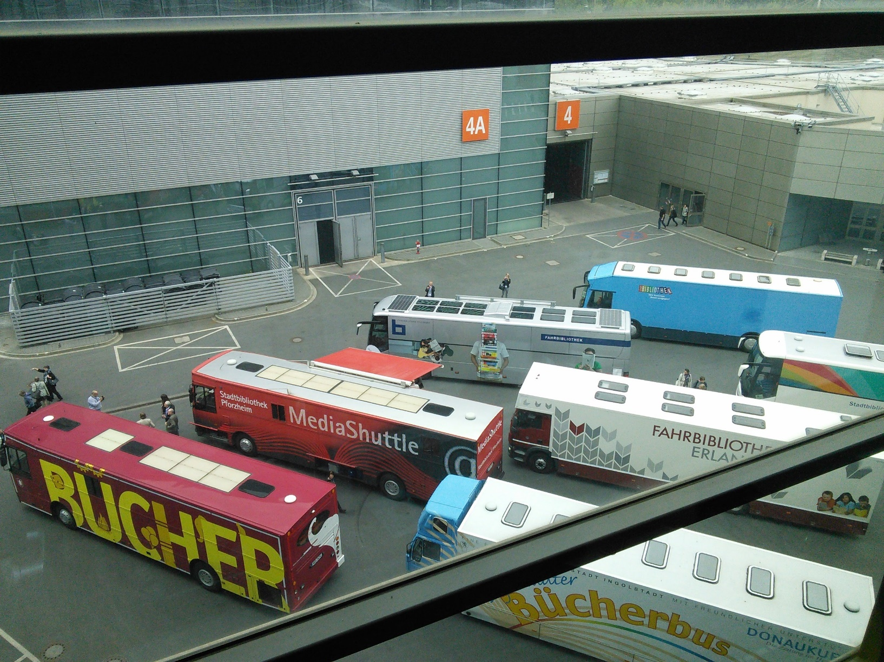
Bücherbuspräsentationen
Johannes v. Freymann, Matthias Weyh: „Wir kommen Ihnen entgegen!“ - Die dbv-Kommission Fahrbibliotheken 13.06.2018 Bibliothekartag Berlin

Slide 9
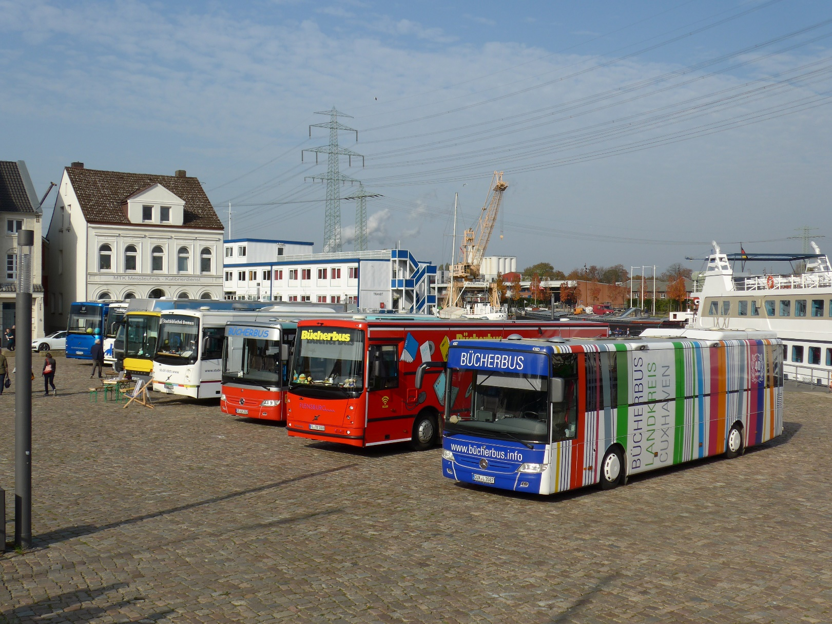
Bücherbuspräsentationen
Johannes v. Freymann, Matthias Weyh: „Wir kommen Ihnen entgegen!“ - Die dbv-Kommission Fahrbibliotheken 13.06.2018 Bibliothekartag Berlin

Slide 10
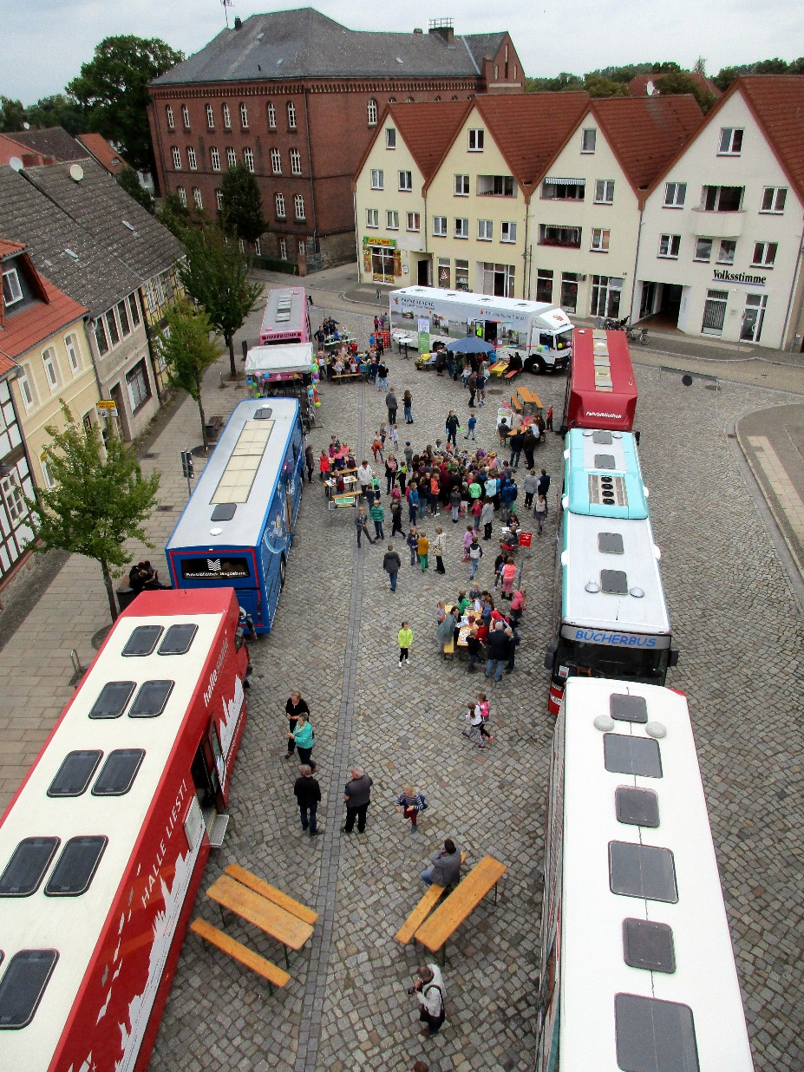
Bücherbuspräsentationen
Johannes v. Freymann, Matthias Weyh: „Wir kommen Ihnen entgegen!“ - Die dbv-Kommission Fahrbibliotheken 13.06.2018 Bibliothekartag Berlin

Slide 11
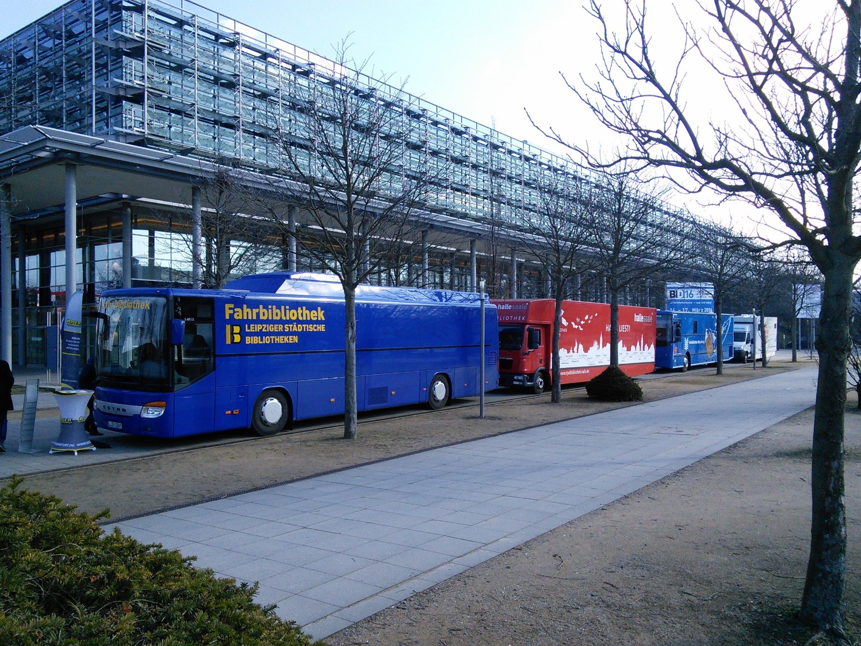
Bücherbuspräsentationen
Johannes v. Freymann, Matthias Weyh: „Wir kommen Ihnen entgegen!“ - Die dbv-Kommission Fahrbibliotheken 13.06.2018 Bibliothekartag Berlin

Slide 12
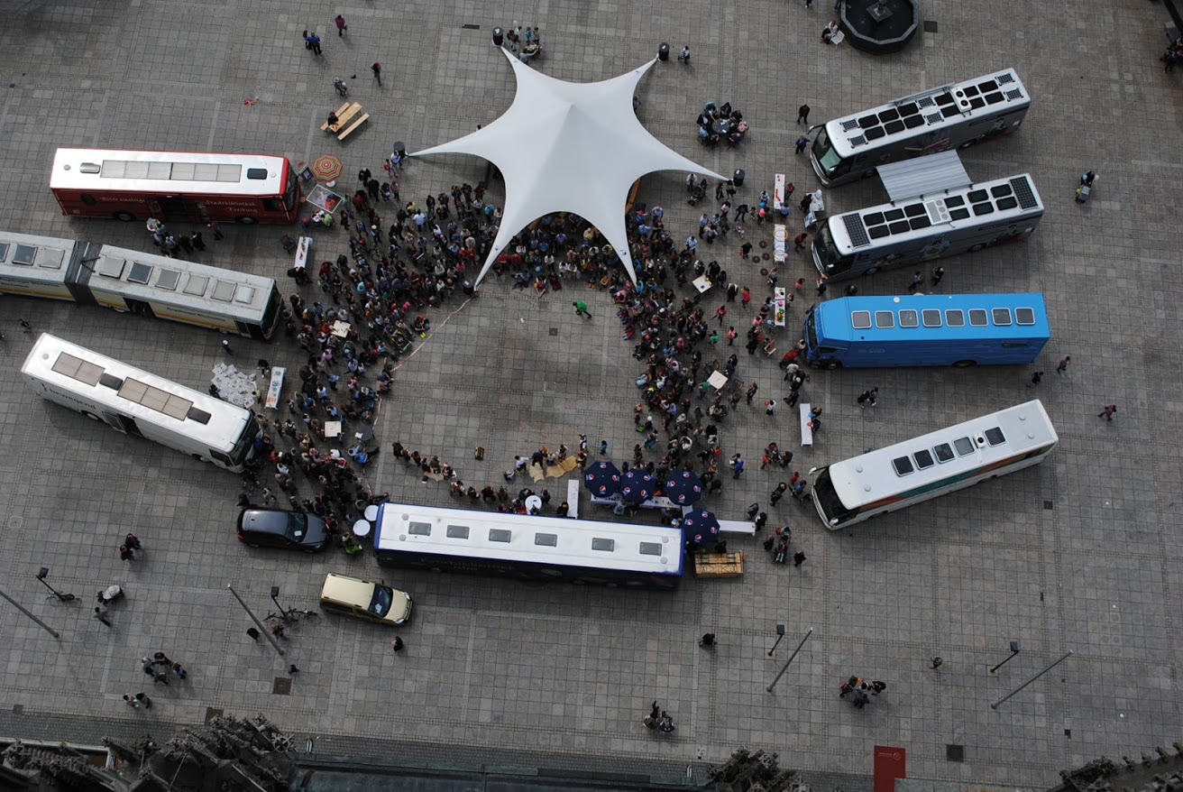
Bücherbuspräsentationen
Johannes v. Freymann, Matthias Weyh: „Wir kommen Ihnen entgegen!“ - Die dbv-Kommission Fahrbibliotheken 13.06.2018 Bibliothekartag Berlin

Slide 13
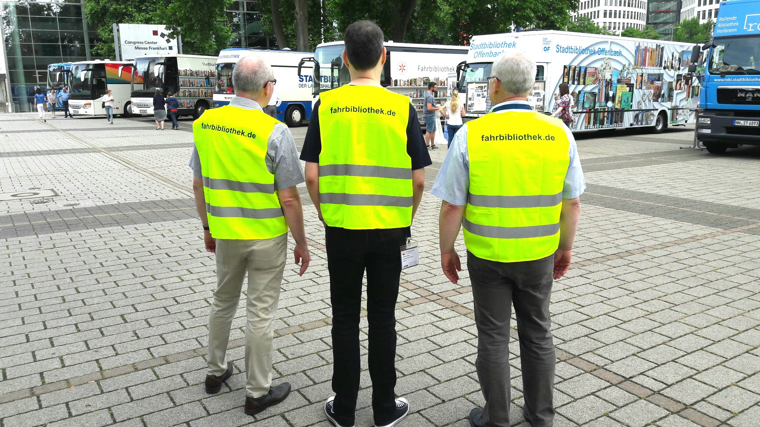
Bücherbuspräsentationen
Johannes v. Freymann, Matthias Weyh: „Wir kommen Ihnen entgegen!“ - Die dbv-Kommission Fahrbibliotheken 13.06.2018 Bibliothekartag Berlin

Slide 14
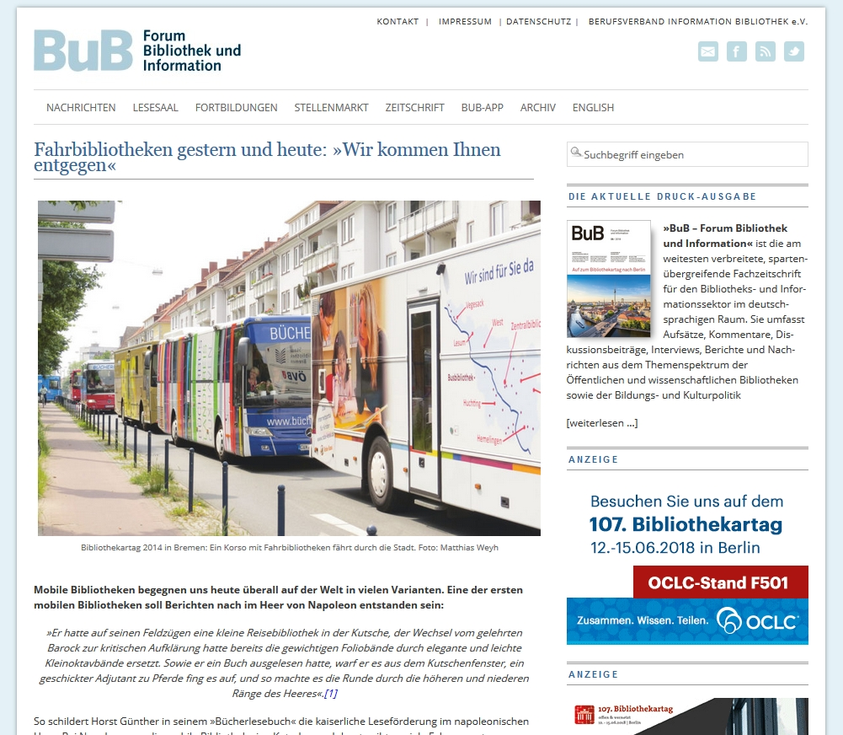
Fachartikel
Johannes v. Freymann, Matthias Weyh: „Wir kommen Ihnen entgegen!“ - Die dbv-Kommission Fahrbibliotheken 13.06.2018 Bibliothekartag Berlin

Slide 15
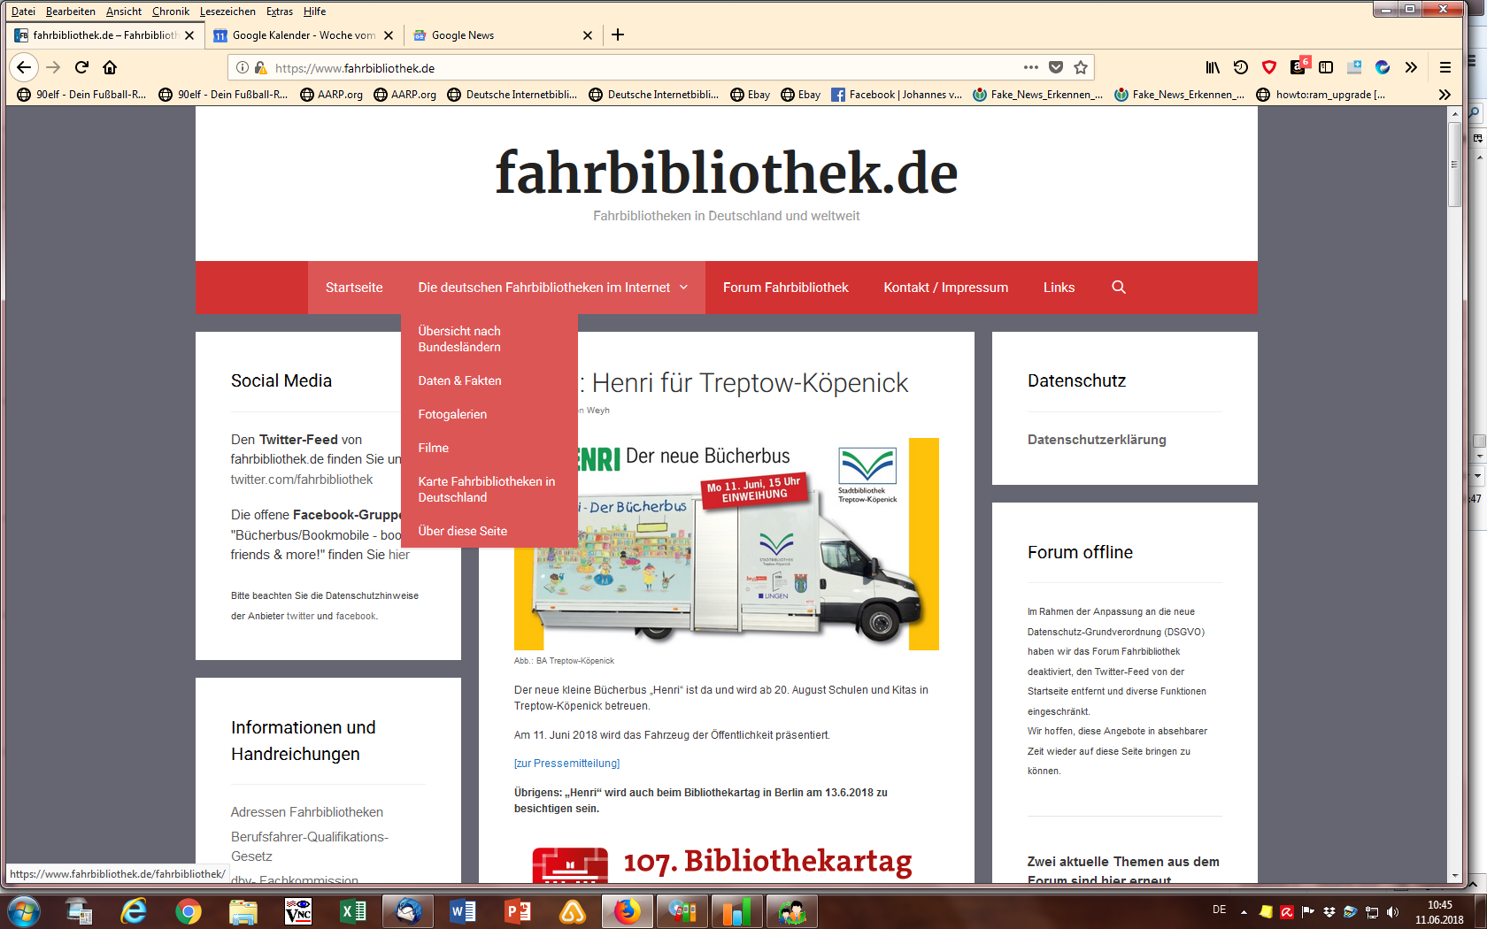
Johannes v. Freymann, Matthias Weyh: „Wir kommen Ihnen entgegen!“ - Die dbv-Kommission Fahrbibliotheken 13.06.2018 Bibliothekartag Berlin

Slide 16
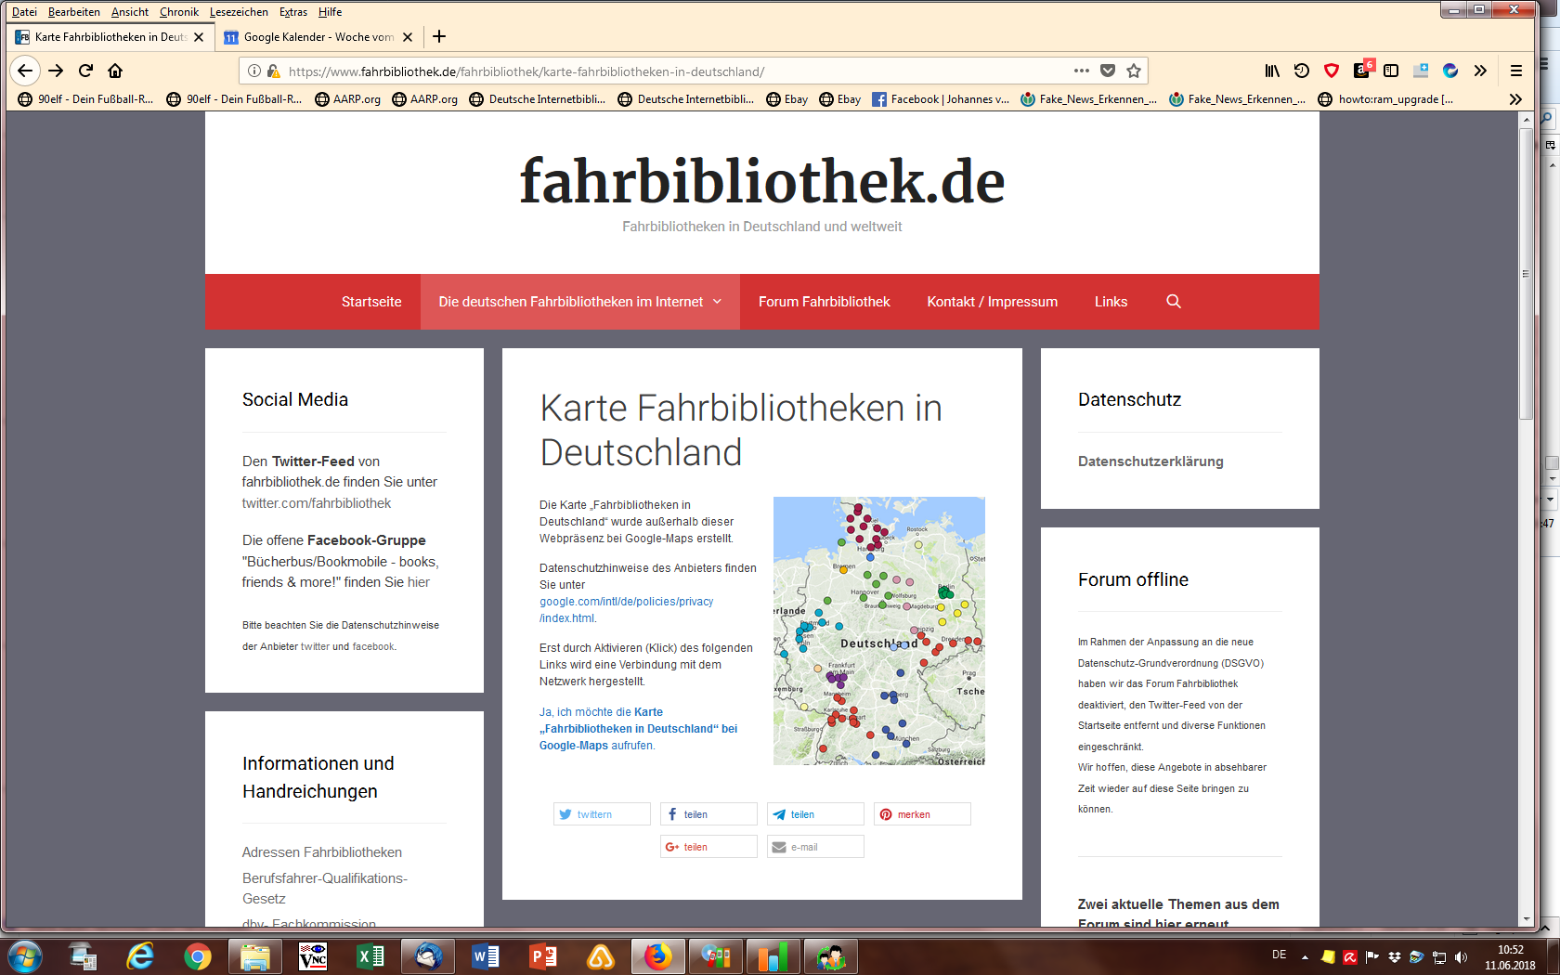
Johannes v. Freymann, Matthias Weyh: „Wir kommen Ihnen entgegen!“ - Die dbv-Kommission Fahrbibliotheken 13.06.2018 Bibliothekartag Berlin

Slide 17
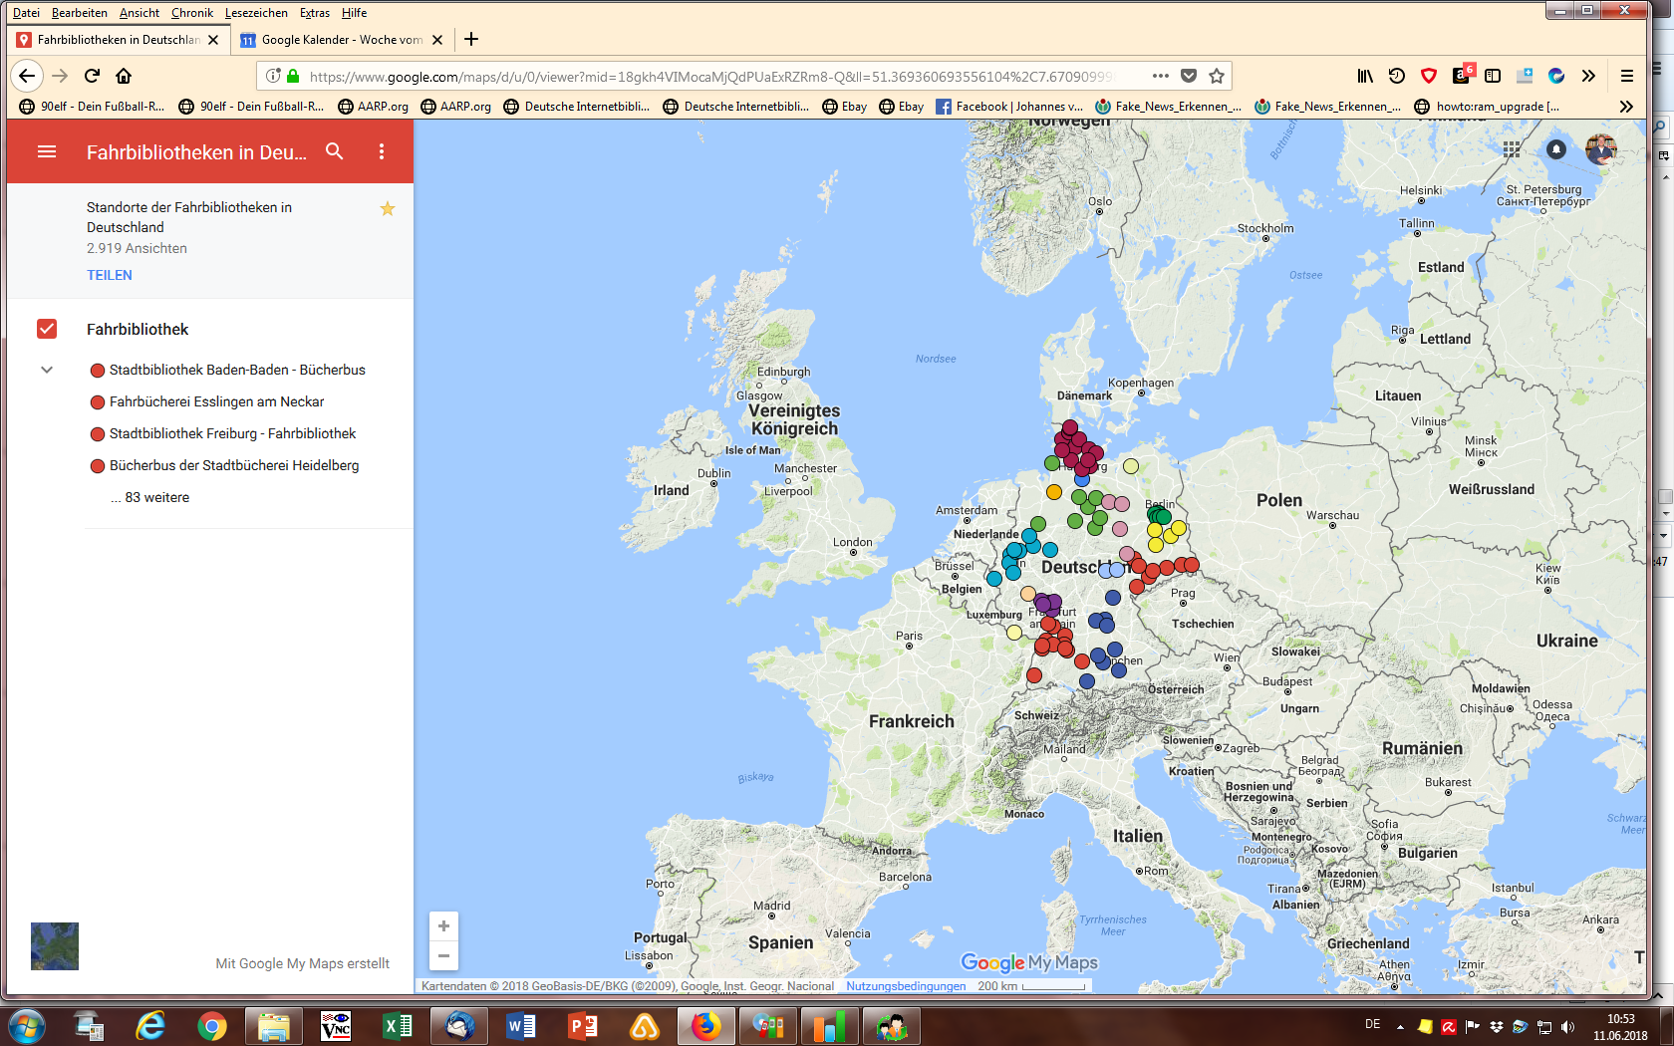
Johannes v. Freymann, Matthias Weyh: „Wir kommen Ihnen entgegen!“ - Die dbv-Kommission Fahrbibliotheken 13.06.2018 Bibliothekartag Berlin

Slide 18
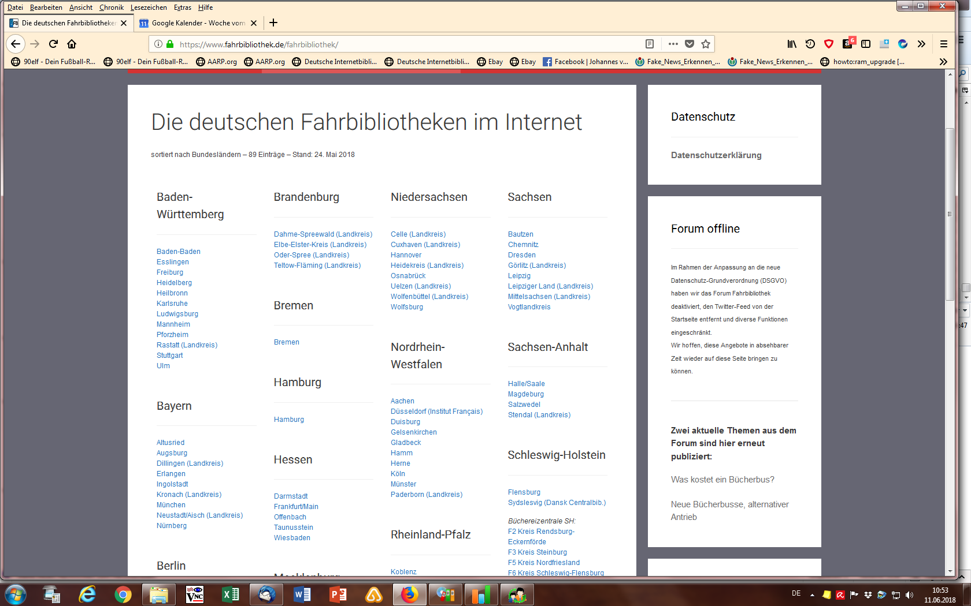
Johannes v. Freymann, Matthias Weyh: „Wir kommen Ihnen entgegen!“ - Die dbv-Kommission Fahrbibliotheken 13.06.2018 Bibliothekartag Berlin

Slide 19
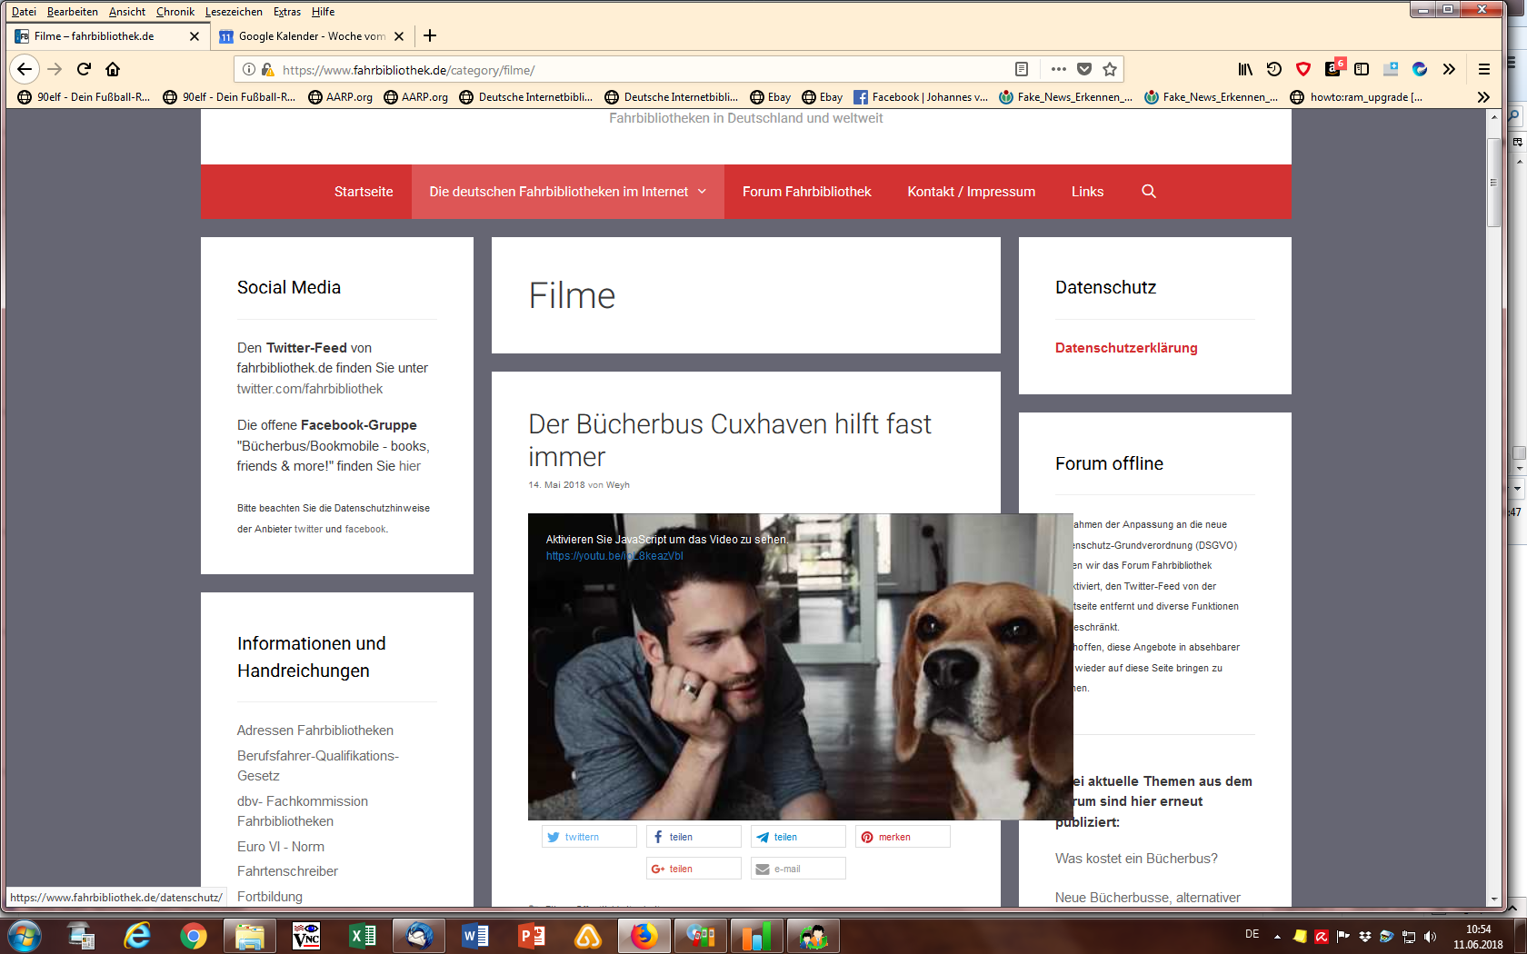
Johannes v. Freymann, Matthias Weyh: „Wir kommen Ihnen entgegen!“ - Die dbv-Kommission Fahrbibliotheken 13.06.2018 Bibliothekartag Berlin

Slide 20
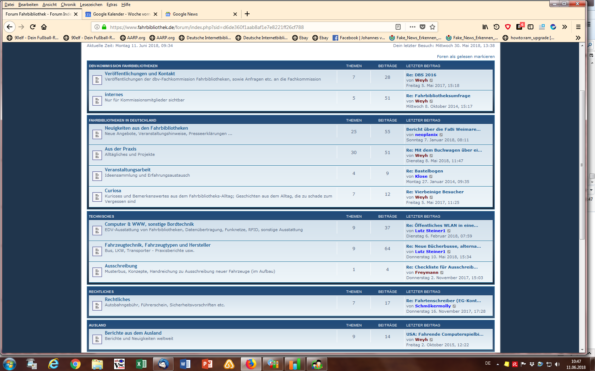
Johannes v. Freymann, Matthias Weyh: „Wir kommen Ihnen entgegen!“ - Die dbv-Kommission Fahrbibliotheken 13.06.2018 Bibliothekartag Berlin

Slide 21
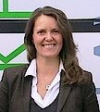
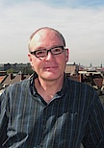
Fragen?
Anregungen?
Ideen?
News?
Johannes v. Freymann, Matthias Weyh: „Wir kommen Ihnen entgegen!“ - Die dbv-Kommission Fahrbibliotheken 13.06.2018 Bibliothekartag Berlin

